Slide 1

第5章 树和二叉树
陈荣
Office: 扬帆楼601
Email: rchen.cs@gmail.com

Slide 2

数据结构课程的内容

Slide 3



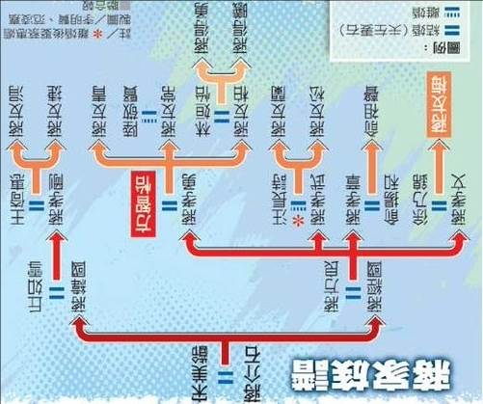
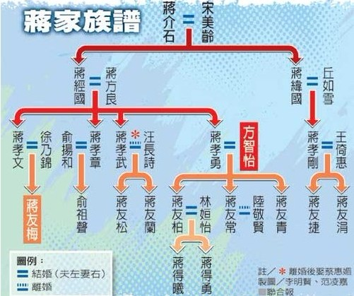
第5章 树和二叉树
5.1 树和二叉树的定义
5.2 案例引入
5.3 树和二叉树的抽象数据类型定义
5.4 二叉树的性质和存储结构
5.5 遍历二叉树和线索二叉树
5.6 树和森林
5.7 哈夫曼树及其应用
5.8 案例分析与实现

Slide 4
教学目标
1. 掌握二叉树的基本概念、性质和存储结构
2. 熟练掌握二叉树的前、中、后序遍历方法
3. 了解线索化二叉树的思想
4. 熟练掌握：哈夫曼树的实现方法、构造哈夫曼编码的方法
5. 了解：森林与二叉树的转换，树的遍历方法

Slide 5
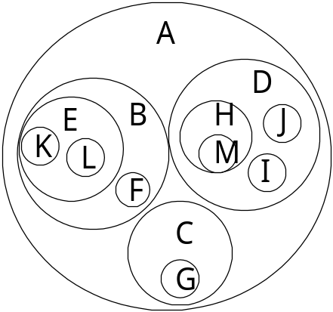
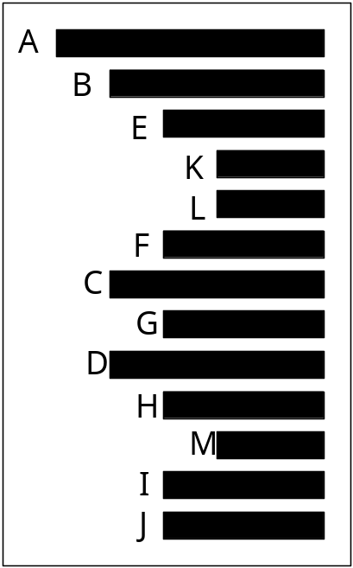
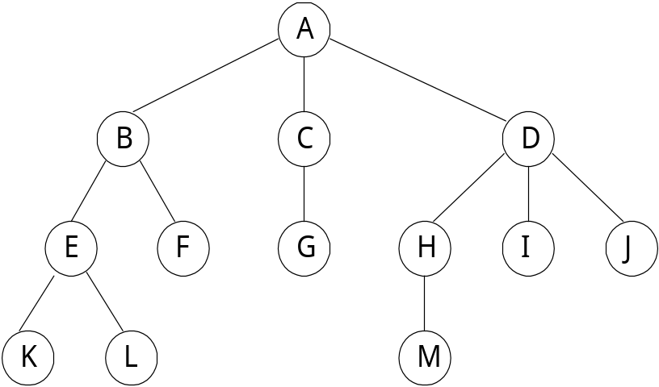
树的其它表示方式
嵌套集合
凹入表示
广义表

Slide 6

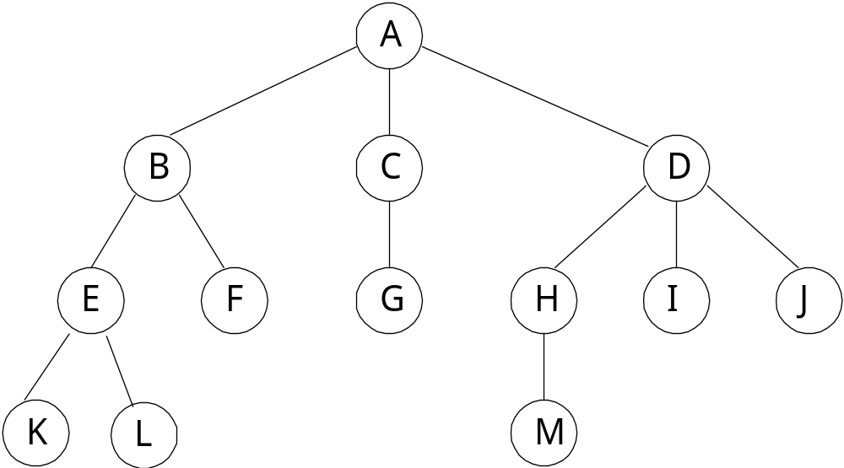
树是n个结点的有限集
T₁
T₂
T₃

Slide 7
5.1 树和二叉树的定义
树的定义
树（Tree）是n（n≥0）个结点的有限集，它或为空树（n = 0）；或为非空树，对于非空树T：
（1）有且仅有一个称之为根的结点；
（2）除根结点以外的其余结点可分为m（m＞0）个互不相交的有限集T₁, T₂, …, T_{m}, 其中每一个集合本身又是一棵树，并且称为根的子树（SubTree）。

Slide 8

基本术语
根
叶子
森林
有序树
无序树
——即根结点(没有前驱)
——即终端结点(没有后继)
——指m棵不相交的树的集合(例如删除A后的子树个数)
——结点各子树从左至右有序，不能互换（左为第一）
——结点各子树可互换位置。

Slide 9
基本术语
双亲
孩子
兄弟
堂兄弟
祖先
子孙
——即上层的那个结点(直接前驱)
——即下层结点的子树的根(直接后继)
——同一双亲下的同层结点（孩子之间互称兄弟）
——即双亲位于同一层的结点（但并非同一双亲）
——即从根到该结点所经分支的所有结点
——即该结点下层子树中的任一结点

Slide 10
基本术语
结点
结点的度
结点的层次
终端结点
分支结点
——即树的数据元素
——结点挂接的子树数
——从根到该结点的层数（根结点算第一层）
——即度为0的结点，即叶子
——即度不为0的结点（也称为内部结点）
树的度
树的深度
(或高度)
——所有结点度中的最大值
——指所有结点中最大的层数
层次
1
2
3
4

Slide 11
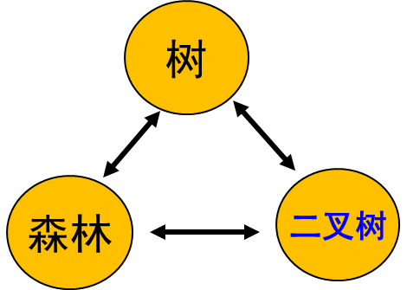
解决思路：二叉树
1、定义和性质
顺序结构
2、存储结构
二叉链表
链式结构
三叉链表
先序遍历
3、遍历
中序遍历
后序遍历
先序线索树
4、线索化：线索树
中序线索树
霍夫曼树
后序线索树
霍夫曼编码

Slide 12
为何要重点研究每结点最多只有两个 “叉” 的树？
二叉树的结构最简单，规律性最强；
可以证明，所有树都能转为唯一对应的二叉树，不失一般性。
二叉树的定义
二叉树（Binary Tree）是n（n≥0）个结点所构成的集合，它或为空树（n = 0）；或为非空树，对于非空树T：
（1）有且仅有一个称之为根的结点；
（2）除根结点以外的其余结点分为两个互不相交的子集T₁和T₂，分别称为T的左子树和右子树，且T₁和T₂本身又都是二叉树。

Slide 13

二叉树基本特点：
  结点的度小于等于2
  有序树（子树有序，不能颠倒）
二叉树的五种不同形态

Slide 14
练习
具有3个结点的二叉树可能有几种不同形态？普通树呢？
5种/2种

Slide 15
5.3 树和二叉树的抽象数据类型定义
二叉树的抽象数据类型定义
ADT BinaryTree{
数据对象D:
数据关系R:
基本操作 P：
}ADT BinaryTree
D是具有相同特性的数据元素的集合。
若D=Φ，则R= Φ ；
若D≠Φ，则R= {H}；存在二元关系：
① root 唯一 //关于根的说明
② D_{j}∩D_{k}= Φ //关于子树不相交的说明
③ …… //关于数据元素的说明
④ …… //关于左子树和右子树的说明
//至少有20个

Slide 16
CreateBiTree(&T,definition)
初始条件；definition给出二叉树T的定义。
操作结果：按definition构造二叉树T。
PreOrderTraverse(T)
初始条件：二叉树T存在。
操作结果：先序遍历T，对每个结点访问一次。
InOrderTraverse(T)
初始条件：二叉树T存在。
操作结果：中序遍历T，对每个结点访问一次。
PostOrderTraverse(T)
初始条件：二叉树T存在。
操作结果：后序遍历T，对每个结点访问一次。

Slide 17
5.4 二叉树的性质和存储结构
性质1: 在二叉树的第i层上至多有2^{i-1}个结点
1
提问：第i层上至少有 个结点？
性质2: 深度为k的二叉树至多有2^{k}-1个结点
k
提问：深度为k时至少有 个结点？

Slide 18
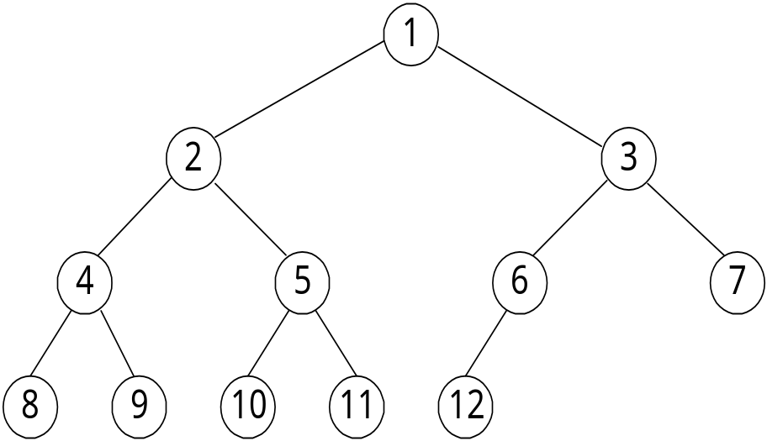
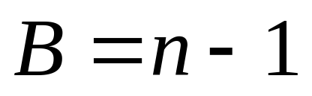
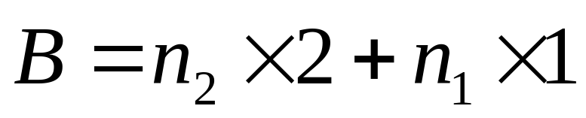
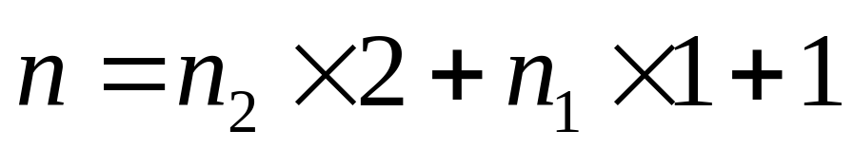
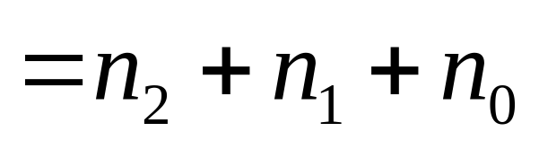
性质3: 对于任何一棵二叉树，若2度的结点数有n₂个，则叶子数n₀必定为n₂＋1 （即n₀=n₂+1）

Slide 19
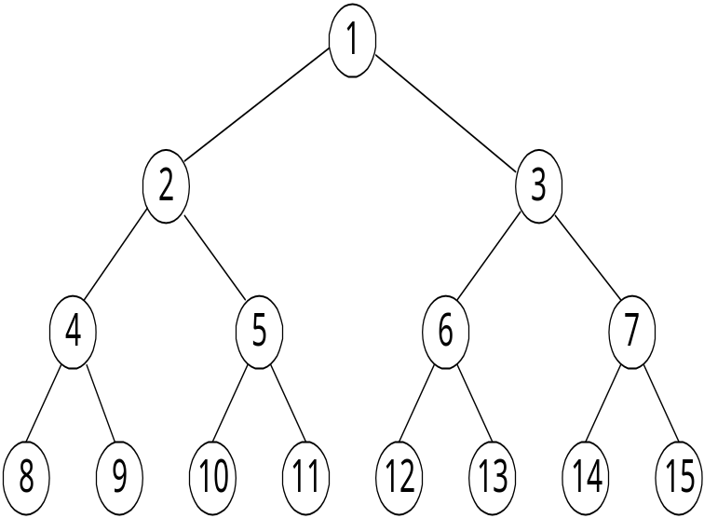
特殊形态的二叉树
只有最后一层叶子不满，且全部集中在左边
满二叉树：一棵深度为k 且有2^{k} -1个结点的二叉树。（特点：每层都“充满”了结点）
完全二叉树：深度为k 的，有n个结点的二叉树，当且仅当其每一个结点都与深度为k 的满二叉树中编号从1至n的结点一一对应

Slide 20
满二叉树和完全二叉树的区别
满二叉树是叶子一个也不少的树，而完全二叉树虽然前n-1层是满的，但最底层却允许在右边缺少连续若干个结点。满二叉树是完全二叉树的一个特例。

Slide 21


性质4: 具有n个结点的完全二叉树的深度必为[log₂n]＋1
k-1层
k层
2^{k−1}−1＜n≤2^{k}−1 或 2^{k−1}≤n＜2^{k}
k−1≤log₂n＜k，因为k是整数
所以k = ⎣log₂n⎦ + 1
n

Slide 22
性质5: 对完全二叉树，若从上至下、从左至右编号，则编号为i 的结点，其左孩子编号必为2i，其右孩子编号必为2i＋1；其双亲的编号必为i/2。

Slide 23
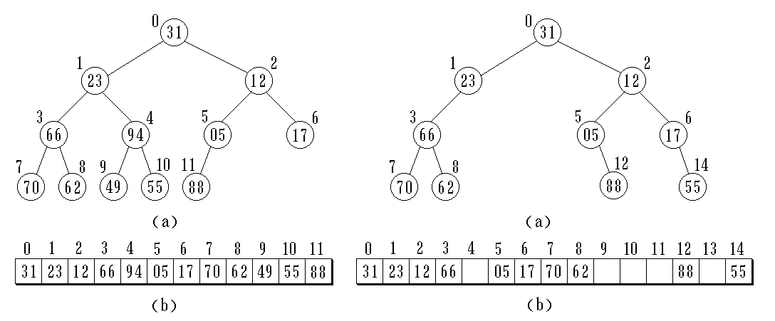
二叉树的顺序存储
实现：按满二叉树的结点层次编号，依次存放二叉树中的数据元素。

Slide 24
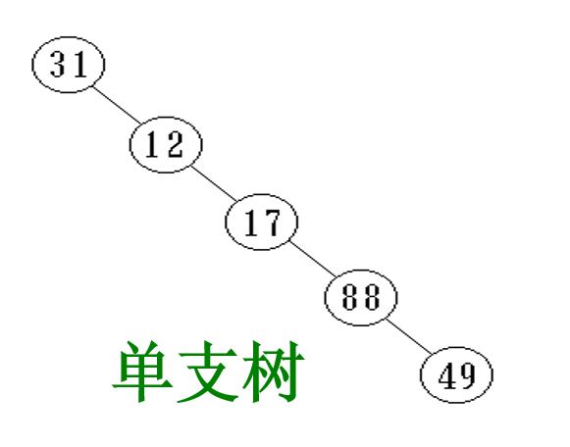
二叉树的顺序存储
1 2 3 4 5 6 7 8 9 10 11
a b c d e 0 0 0 0 f g
a
b
c
单支树
d
e
f
g
特点：
结点间关系蕴含在其存储位置中
浪费空间，适于存满二叉树和完全二叉树

Slide 25
课堂讨论：
① 二叉树是不是树的特殊情况？
答：不是！虽然二叉树也属于一种树结构，但它是另外单独定义的一种树，并非一般树的特例。它的子树有顺序规定，分为左子树和右子树。不能随意颠倒。
② 满二叉树和完全二叉树有什么区别？
答：满二叉树是叶子一个也不少的树，而完全二叉树虽然前n-1层是满的，但最底层却允许在右边缺少连续若干个结点。满二叉树是完全二叉树的一个特例。
课堂练习：
1. 树Ｔ中各结点的度的最大值称为树Ｔ的 。
Ａ) 高度 Ｂ) 层次 Ｃ) 深度 Ｄ) 度
√
2.深度为k 的二叉树的结点总数，最多为 个。
Ａ)２^{k-1} Ｂ) log₂k Ｃ) ２^{k}－１ Ｄ)２^{k}
√
3. 深度为9的二叉树中至少有 个结点。
Ａ)２⁹ Ｂ)２⁸ Ｃ)９ Ｄ)２⁹－1
√

Slide 26
问: 设一棵完全二叉树具有1000个结点，则它有 个叶子结点，有 个度为2的结点，有 个结点只有非空左子树，有 个结点只有非空右子树。
法1：先求全部叶子数。n₀＝489(末层)＋11(k-1层)=500个；
法2：先求2度结点数。n₂=255(k-2层)＋244(k-1层)=499个；
这两种方法的缺点：都要先计算树的深度 k=⎣log₂n⎦＋1 =10;
法3：无需求树深k，便可快捷求出完全二叉树的叶子数：
n₀= ⎡n/2⎤ // 取大于n/2的最小整数值
可由二叉树性质5轻松证明！
(编号为i的结点，其孩子编号必为2i和2i+1)
①
②
③
已知最后一个结点编号为n，则其双亲（n/2或(n-1)/2)肯定是最后一个非叶子结点。其编号之后的全部结点都是叶子了！
故，n0=n-n/2或n-(n-1)/2= ⎡n/2⎤
④
⑤
?
⑦
⑧
⑨
…… n
n

Slide 27
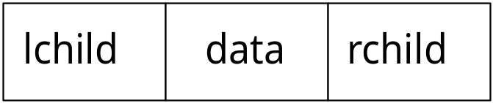
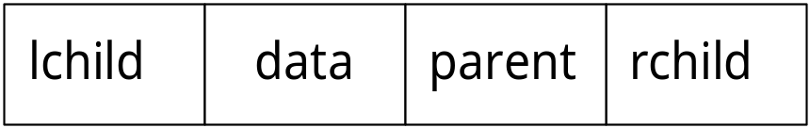
二叉树的链式存储
PARENT
DATA
LCHILD
RCHILD

Slide 28
二叉链表
A
^
A
B
B
C
D
^
^
D
E
F
C
^
^
^
G
E
F
^
^
G
typedef struct BiNode{
TElemType data;
struct BiNode *lchild,*rchild; //左右孩子指针
}BiNode,*BiTree;

Slide 29
三叉链表
^
^
A
lchild data parent rchild
A
B
B
^
^
D
C
C
D
^
^
F
E
^
E
F
G
^
^
G
typedef struct TriTNode
{ TelemType data;
struct TriTNode *lchild,*parent,*rchild;
}TriTNode,*TriTree;

Slide 30
小结
树—定义、概念术语
设法把一般的树转化为二叉树
二叉树
  定义
  性质3+2
  对于一颗完全二叉树，考虑顺序存储，否则链式存储。

Slide 31
5.5 遍历二叉树和线索二叉树
遍历定义——指按某条搜索路线遍访每个结点且不重复（又称周游）。
遍历用途——它是树结构插入、删除、修改、查找和排序运算的前提，是二叉树一切运算的基础和核心。

Slide 32
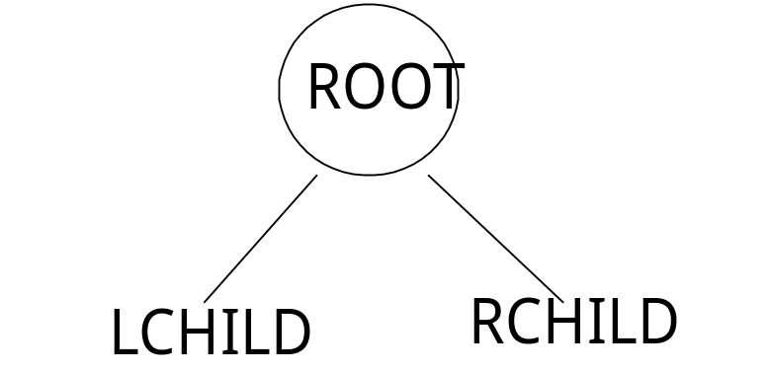
遍历规则
D
先左后右
L
R
DLR
LDR
LRD
DRL
RDL
RLD

Slide 33
A
B C
D E
先序遍历：
中序遍历：
后序遍历：
A B D E C
D B E A C
D E B C A
口诀：
DLR—先序遍历，即先根再左再右
LDR—中序遍历，即先左再根再右
LRD—后序遍历，即先左再右再根

Slide 34
用二叉树表示算术表达式
+
先序遍历
+ * * / A B C D E
前缀表示
中序遍历
A / B * C * D + E
中缀表示
后序遍历
A B / C * D * E +
后缀表示
层序遍历
+ * E * D / C A B
*
E
*
D
/
C
A
B

Slide 35
遍历的算法实现－先序遍历
若二叉树为空，则空操作
否则
访问根结点 (D)
前序遍历左子树 (L)
前序遍历右子树 (R)
D L R
A
D L R
D L R
A
B
>
C
>
>
D L R
B
C
D
>
>
D
先序遍历序列：A B D C

Slide 36
先序遍历算法
Status PreOrderTraverse(BiTree T){
if(T==NULL) return OK; //空二叉树
else{
cout<<T->data; //访问根结点
PreOrderTraverse(T->lchild); //递归遍历左子树
PreOrderTraverse(T->rchild); //递归遍历右子树
}
}

Slide 37
Status PreOrderTraverse(BiTree T){
if(T==NULL) return OK; else{
cout<<T->data;
PreOrderTraverse(T->lchild);
PreOrderTraverse(T->rchild); }
}
先序序列：ABDC
A
A
B
B
C
左是空返回
C
左是空返回
>
右是空返回
T
D
D
返回
左是空返回
T
B
T
右是空返回
D
T
A
printf(B);
T
>
主程序
printf(D);
printf(A);
pre(T L);
pre(T L);
返回
pre(T L);
pre(T R);
Pre( T )
pre(T R);
T
>
pre(T R);
T
C
返回
T
>
printf(C);
pre(T L);
返回
pre(T R);
T
>
北京林业大学信息学院
返回

Slide 38
遍历的算法实现－中序遍历
若二叉树为空，则空操作
否则:
中序遍历左子树 (L)
访问根结点 (D)
中序遍历右子树 (R)
L D R
A
L D R
L D R
A
>
B
>
>
C
L D R
B
C
>
D
>
D
中序遍历序列：B D A C

Slide 39
中序遍历算法
Status InOrderTraverse(BiTree T){
if(T==NULL) return OK; //空二叉树
else{
InOrderTraverse(T->lchild); //递归遍历左子树
cout<<T->data; //访问根结点
InOrderTraverse(T->rchild); //递归遍历右子树
}
}
北京林业大学信息学院

Slide 40
遍历的算法实现－后序遍历
若二叉树为空，则空操作
否则
后序遍历左子树 (L)
后序遍历右子树 (R)
访问根结点 (D)
L R D
A
L R D
L R D
A
B
>
>
C
L R D
B
C
D
>
>
D
后序遍历序列： D B C A

Slide 41
后序遍历算法
Status PostOrderTraverse(BiTree T){
if(T==NULL) return OK; //空二叉树
else{
PostOrderTraverse(T->lchild); //递归遍历左子树
PostOrderTraverse(T->rchild); //递归遍历右子树
cout<<T->data; //访问根结点
}
}

Slide 42
遍历算法的分析
Status InOrderTraverse(BiTree T){
if(T==NULL) return OK;
else{
InOrderTraverse(T->lchild);
cout<<T->data;
InOrderTraverse(T->rchild);
}
}
Status PreOrderTraverse(BiTree T){
if(T==NULL) return OK;
else{
cout<<T->data;
PreOrderTraverse(T->lchild);
PreOrderTraverse(T->rchild);
}
}
Status PostOrderTraverse(BiTree T){
if(T==NULL) return OK;
else{
PostOrderTraverse(T->lchild);
PostOrderTraverse(T->rchild);
cout<<T->data;
}
}

Slide 43
遍历算法的分析
如果去掉输出语句，从递归的角度看，三种算法是完全相同的，或说这三种算法的访问路径是相同的，只是访问结点的时机不同。
A
从虚线的出发点到终点的路径
上，每个结点经过3次。
B
C
第1次经过时访问＝先序遍历
第2次经过时访问＝中序遍历
第3次经过时访问＝后序遍历
D
E
F
G

Slide 44
遍历算法的分析
时间效率:O(n) //每个结点只访问一次
空间效率:O(n) //栈占用的最大辅助空间
A
B
C
D
E
F
G

Slide 45
二叉树的建立（算法5.3）
按先序遍历序列建立二叉树的二叉链表
例：已知先序序列为：
A B C Φ Φ D E Φ G Φ Φ F Φ Φ Φ（动态演示）
A
A ^
B
B
C
D
^ C ^
D
E
F
^ E
^ F ^
G
^ G ^

Slide 46
二叉树的建立（算法5.3）
void CreateBiTree(BiTree &T）{
cin>>ch;
if (ch==’#’) T=NULL; //递归结束，建空树
else{
T=new BiTNode; T-＞data=ch; //生成根结点
CreateBiTree(T-＞lchild); //递归创建左子树
CreateBiTree(T-＞rchild); //递归创建右子树
}
}

Slide 47
二叉树遍历算法的应用
计算二叉树结点总数
如果是空树，则结点个数为0；
否则，结点个数为左子树的结点个数+右子树的结点个数再+1。
算法5.6
int NodeCount(BiTree T){
if(T == NULL ) return 0; else return NodeCount(T->lchild)+NodeCount(T->rchild)+1;
}

Slide 48
二叉树遍历算法的应用
计算二叉树叶子结点总数
如果是空树，则叶子结点个数为0；
否则，为左子树的叶子结点个数+右子树的叶子结点个数。
？？？
int LeadCount(BiTree T){
if(T==NULL) //如果是空树返回0
return 0;
if (T->lchild == NULL && T->rchild == NULL)
return 1; //如果是叶子结点返回1
else return LeafCount(T->lchild) + LeafCount(T->rchild);
}

Slide 49
二叉树遍历算法的应用
计算二叉树深度
如果是空树，则深度为0；
否则，递归计算左子树的深度记为m，递归计算右子树的深度记为n，二叉树的深度则为m与n的较大者加1。

Slide 50
重要结论
若二叉树中各结点的值均不相同，则：
由二叉树的前序序列和中序序列，或由其后序序列和中序序列均能唯一地确定一棵二叉树，
但由前序序列和后序序列却不一定能唯一地确定一棵二叉树。

Slide 51
习题讲解
已知一棵二叉树的中序序列和后序序列分别是BDCEAFHG 和 DECBHGFA，请画出这棵二叉树。
①由后序遍历特征，根结点必在后序序列尾部（A）；
②由中序遍历特征，根结点必在其中间，而且其左部必全部是左子树子孙（BDCE），其右部必全部是右子树子孙（FHG）；
③继而，根据后序中的DECB子树可确定B为A的左孩子，根据HGF子串可确定F为A的右孩子；以此类推。

Slide 52
中序遍历：B D C E A F H G
后序遍历：D E C B H G F A
B
A
F
B
F
A
B
F
C
G
D E
H
（B D C E）
（ F H G）
（D C E）
（ H G）

Slide 53
练习
已知一棵二叉树的先序序列和中序序列分别是ABDFCEGH 和 BFDAGEHC，请画出这棵二叉树。
①由先序遍历特征，根结点必在后序序列尾部（A）；
②由中序遍历特征，根结点A左部必全部是左子树子孙（BFD），其右部必全部是右子树子孙（GEHC）；
③再根据先序中的BFD子树可确定B为A的左孩子，根据GEHC子串可确定G为A的右孩子；以此类推。

Slide 54
本章内容
先序遍历
后序遍历
双亲表示
孩子表示
存储结构
遍历
孩子兄弟
1、定义和性质
树
顺序结构
2、存储结构
二叉链表
链式结构
森林
二叉树
三叉链表
先序遍历
3、遍历
中序遍历
遍历
后序遍历
先序线索树
先
序
遍
历
后
序
遍
历
4、线索化:线索树
中序线索树
霍夫曼树
霍夫曼编码
后序线索树

Slide 55
5.4 树和森林
1. 树和森林与二叉树的转换
2. 树和森林的存储方式
3. 树和森林的遍历

Slide 56
树转二叉树举例：
根结点肯定没有右孩子！
方法：加线—抹线—旋转
兄弟相连
兄长为父
弟弟为右
a
a
b
b
c
i
c
d
e
i
d
e
f
g
f
g
h
h

Slide 57
1. 树和森林与二叉树的转换
讨论1：树如何转为二叉树？
转换步骤：
step1: 将树中同一结点的兄弟相连;
step2: 保留结点的最左孩子连线，删除其它孩子连线；
step3: 将同一孩子的连线绕左孩子旋转45度角。
加线
抹线
旋转

Slide 58
讨论2：二叉树怎样还原为树？
要点：把所有右孩子变为兄弟！
a
a
b
b
c
i
c
d
e
i
d
e
f
g
f
g
h
h

Slide 59
讨论3：森林如何转为二叉树？
即F={T₁, T₂, …,T_{m}} B={root, LB, RB}
法一：
① 各森林先各自转为二叉树；
② 依次连到前一个二叉树的右子树上。
法二：森林直接变兄弟，再转为二叉树

Slide 60
森林转二叉树举例：（法二）
A
E
G
A
B
C
D
F
H
I
B
E
J
C
F
G
A
A
E
G
D
H
B
C
D
F
H
I
I
J
J
兄弟相连 兄长为父
弟弟为右 头根为根

Slide 61
讨论4：二叉树如何还原为森林？
即B={root, LB, RB} F={T₁, T₂, …,T_{m}}
要点：把最右边的子树变为森林，其余右子树变为兄弟
A
A
E
G
B
F
H
B
E
C
I
C
F
G
D
J
D
H
A
E
G
I
J
B
C
D
F
H
I
J

Slide 62
2. 树和森林的存储方式
树有三种常用存储方式：
①双亲表示法 ②孩子表示法 ③孩子兄弟表示法
1、用双亲表示法来存储
思路：用一组连续空间来存储树的结点，同时在每个结点中附设一个指示器，指示其双亲结点在链表中的位置。
data
parents
1
data
parents
2
3
结点结构
n
树结构

Slide 63
例1: 双亲表示法
0
1
2
3
4
5
6
7
8
A
B
C
D
E
F
G
H
I
1
1
2
3
4
-1
A
0
0
B
C
1
D
E
F
G
H
I
缺点：求结点的孩子时需要遍历整个结构。

Slide 64
2、用孩子表示法来存储
思路：将每个结点的孩子排列起来，形成一个带表头（装父结点）的线性表（n个结点要设立n个链表）；
再将n个表头用数组存放起来，这样就形成一个混合结构。
例如：
1
a
b
c
a
2
b
d
e
3
c
b
c
4
d
5
e
f
g
h
d
e
6
f
7
g
f
g
h
8
h

Slide 65
3、用孩子兄弟表示法来存储
思路：用二叉链表来表示树，但链表中的两个指针域含义不同。
左指针指向该结点的第一个孩子；
右指针指向该结点的下一个兄弟结点。
firstchild
data
nextsibling
指向左孩子
指向右兄弟

Slide 66
例如：
a
a
b
c
b
c
d
d
e
e
f
g
h
f
g
h
问：树转二叉树的“连线—抹线—旋转” 如何由计算机自动实现？
答：用“左孩子右兄弟”法来存储即可。
存储的过程就是转换的过程！

Slide 67
3、树和森林的遍历
深度遍历（先序、中序、后序）
遍历
广度遍历（层次）
树的遍历
先序遍历
访问根结点；
依次先序遍历根结点的每棵子树。
后序遍历
依次后序遍历根结点的每棵子树；
访问根结点。
树没有中序遍历（因子树不分左右）
例如：
a
先序序列：
a b c d e
b
c
e
后序序列：
b d c e a
d

Slide 68
讨论：若用“先转换，后遍历”方式，结果是否一样？
a
a
先序遍历：
a b c d e
b
b
c
e
中序遍历：
b d c e a
c
后序遍历：
d e c b a
d
d
e
结论：
1. 树的先序遍历二法相同；
2. 树的后序遍历相当于对应二叉树的中序遍历；
3. 树没有中序遍历，因为子树无左右之分。

Slide 69
森林的遍历
A
E
G
先序遍历
若森林为空，返回；
访问森林中第一棵树的根结点；
先序遍历第一棵树中根结点的子树森林；
先序遍历除去第一棵树之后剩余的树构成的森林。
中序遍历
若森林为空，返回；
中序遍历森林中第一棵树的根结点的子树森林；
访问第一棵树的根结点；
中序遍历除去第一棵树之后剩余的树构成的森林。
B
C
D
F
H
I
J

Slide 70
例如：
A
E
G
先序序列：
A B C D E F G H I J
B
C
D
F
H
I
中序序列：
B C D A F E H J I G
J
讨论：若采用“先转换，后遍历”方式，结果是否相同？
A
先序序列：
A B C D E F G H I J
B
E
中序序列：
B C D A F E H J I G
C
F
G
D
H
结论：森林的先序和中序遍历在两种方式下的结果相同。
（但森林的后序遍历则不一定）
I
J

Slide 71
小结
设法把一般的树转化为二叉树
二叉树
  运算—LDR/DLR/LRD
  已知先序/后序遍历结果和中序遍历结果，可唯一确定这棵二叉树
树和森林
  与二叉树的转换
  存储方式：孩子表示、双亲表示、孩子兄弟表示
  树和森林的遍历

Slide 72
解决思路：二叉树
1、定义和性质
顺序结构
2、存储结构
二叉链表
链式结构
三叉链表
先序遍历
3、遍历
中序遍历
后序遍历
先序线索树
4、线索化：线索树
中序线索树
霍夫曼树
后序线索树
霍夫曼编码

Slide 73
练习
n+1
在n个结点的二叉链表中，有 个空指针域
分析：必有2n个链域。除根结点外，每个结点有且仅有一个双亲，所以只会有n－1个结点的链域存放指针，指向非空子女结点。
^
A
B
^
^
D
C
空指针数目＝2n－(n-1)=n+1
^
^
^
E
F
——可以用它来存放当前结点的直接前驱和后继等线索，以加快查找速度。
^
^
G
线索化二叉树

Slide 74
线索化二叉树
普通二叉树只能找到结点的左右孩子信息，而该结点的直接前驱和直接后继只能在遍历过程中获得
若将遍历后对应的有关前驱和后继预存起来，则从第一个结点开始就能很快“顺藤摸瓜”而遍历整个树
可能是根、或最左（右）叶子
例如中序遍历结果：B D C E A F H G，实际上已将二叉树转为线性排列，显然具有唯一前驱和唯一后继！

Slide 75
线索化二叉树
如何保存这类信息？
增加两个域：fwd和bwd；
两种解决方法
利用空链域（n+1个空链域）

Slide 76
线索化二叉树
1）若结点有左子树，则lchild指向其左孩子；
否则， lchild指向其直接前驱(即线索)；
2）若结点有右子树，则rchild指向其右孩子；
否则， rchild指向其直接后继(即线索) 。
为了避免混淆，增加两个标志域
lchild | LTag | data | RTag | rchild

Slide 77
线索化二叉树
lchild | LTag | data | RTag | rchild
LTag :若 LTag=0, lchild域指向左孩子；
若 LTag=1, lchild域指向其前驱。
RTag :若 RTag=0, rchild域指向右孩子；
若 RTag=1, rchild域指向其后继。

Slide 78
先序线索二叉树
LTag=0, lchild域指向左孩子
LTag=1, lchild域指向其前驱
RTag=0, rchild域指向右孩子
RTag=1, rchild域指向其后继
lchild LTag data RTag rchild
T
A
0
0
A
1
B
D
0
0
1
B
D
C
E
C
1
^
1
E
1
1
先序序列：ABCDE

Slide 79
中序线索二叉树
lchild LTag data RTag rchild
T
A
A
0
0
B
D
^
1
^
B
D
0
0
1
C
E
C
1
1
E
1
1
中序序列：BCAED

Slide 80
后序线索二叉树
lchild LTag data RTag rchild
T
A
0
0
A
1
B
D
0
0
1
B
D
C
E
^
1
C
E
1
1
1
后序序列：CBEDA

Slide 81
线索化二叉树的几个术语
线索：指向结点前驱和后继的指针
线索链表：加上线索二叉链表
线索二叉树：加上线索的二叉树（图形式样）
线索化：对二叉树以某种次序遍历使其变为线索二叉树的过程

Slide 82
画出以下二叉树对应的中序线索二叉树。
练习
该二叉树中序遍历结果为: H, D, I, B, E, A, F, C, G
root
A
悬空？
为避免悬空态，应增设一个头结点
B
C
悬空？
D
E
F
G
H
I

Slide 83
练习
画出与二叉树对应的中序线索二叉树
28
25
33
NIL
NIL
40
60
08
54
55
因为中序遍历序列是：55 40 25 60 28 08 33 54
对应线索树应当按此规律连线，即在原二叉树中添加虚线。

Slide 84
对应的中序线索二叉树存储结构如图所示：
注：此图中序遍历结果为: H, D, I, B, E, A, F, C, G
T
0
--
0
0
A
0
0
B
0
0
C
0
0
D
0
1
E
1
1
F
1
1
G
1
1
H
1
1
I
1

Slide 85
线索二叉树的生成算法InThreading
pre
Thrt
0
--
1
InThreading(A)
---InThreading(B)
-----InThreading(D)
--------InThreading(H)
-----------InThreading(^)
-----------18,19,20行
-----------InThreading(^)
--------InThreading(I)
p
T
0
A
0
p
0
B
0
p
pre
0
D
0
1
E
1
p
pre
p
1
H
1
1
I
1

Slide 86
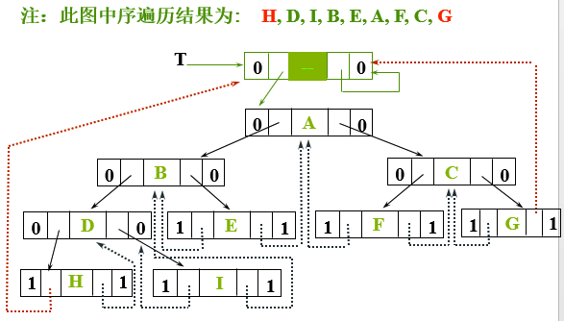
线索二叉树的中序遍历算法InOrderTraverse_Thr
p
p
p
p
4 p=T->lchild;
5 while( p!=T)
6 {while(p->LTag==link) p=p->lchild;
7 if(!Visit(p->data)) return ERROR;
8 while(p->RTag==Thread ……)
{ p=p->rchild;
Visit(p->data);}
11 p=p->rchild;}
LTag=0
RTag=1

Slide 87
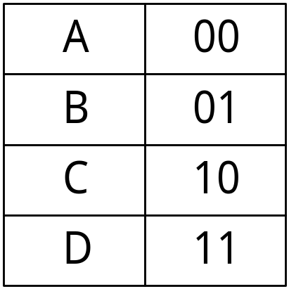
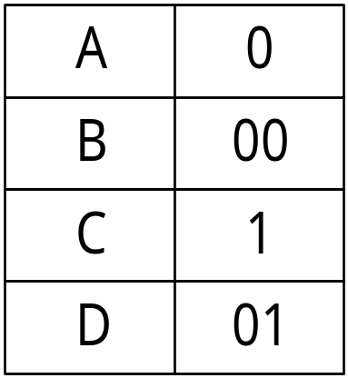
5.7 哈夫曼树及其应用
从摩尔斯电报机说起，它用点（嘀）和长线（嗒）对待传字符进行编码的，怎样编码才能节省发电报的时间？
（类比于转换成二进制的字符串）
ABACCDA
000110010101100
000011010
5比特信息➔3比特：在战争时期，能够节省发电报的时间对情报人员的安全是很重要的，因为谍战片里情报人员没法完电报就被别人闯进来带走的情形在现实中是真的很常见的。。。
Notes:
按照对信息度量的方法，如果对26个字母采用等长度析编码，比如进行进制编码就需要log26（这里的log函数是以2为底的），也就是约5比特信息，而采用摩尔斯电码的方法，平均只需要3比特，这样效率就高了很多，发报时间也节省了大约1/3左右。
[用我小时候的淘气故事，给孩子讲讲编码中的组合数学|霍夫曼](https://k.sina.com.cn/article_6468992679_18194fea701900y4e3.html)

Slide 88
哈夫曼树应用实例－－哈夫曼编码
启发：出现次数较多的字符采用尽可能短的编码
然而“重码”
ABACCDA
0000
AAAA ABA BB
重码
000011010
关键：要设计长度不等的编码，则必须使任一字符的编码都不是另一个字符的编码的前缀－前缀编码

Slide 89
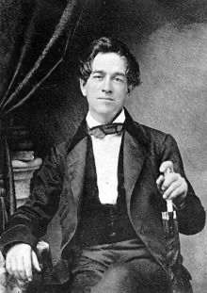
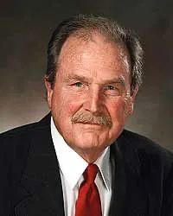
ABACCDA
A—0
B—110
C—10
D—111
艾尔菲德·维尔
采用二叉树设计前缀编码
0110010101110
1
0
A
1
0
C
左分支用“0”
右分支用“1”
0
1
B
D

Slide 90
哈夫曼编码的译码过程
分解接收字符串：遇“0”向左，遇“1”向右；一旦到达叶子结点，则译出一个字符，反复由根出发，直到译码完成。
0110010101110
1
0
A
1
0
C
0
1
B
D
ABACCDA
特点：每一码都不是另一码的前缀，绝不会错译! 称为前缀码

Slide 91
哈夫曼树的构造
a
b
c
d
e
f
g
路 径：
路径长度：
带权路径长度：
树的带权路径长度：
哈 夫 曼 树：
由一结点到另一结点间的分支所构成
路径上的分支数目
a→e的路径长度＝
2
结点到根的路径长度与结点上权的乘积
树中所有叶子结点的带权路径长度之和
n
WPL = ∑w_{k}l_{k}
k=1
带权路径长度最小的树

Slide 92
权值分别为7，5，2，4，构造有4个叶子结点的二叉树
c
2
4
d
a
b
c
d
a
b
7
5
7
5
2
4
WPL=7*3+5*3+2*1+4*2=46
WPL=7*2+5*2+2*2+4*2=36
7
a
5
b
2
c
d
4
WPL=7*1+5*2+2*3+4*3=35

Slide 93
哈夫曼树的构造过程
7
5
2
4
基本思想：使权大的结点靠近根
a
b
c
d
18
7
5
6
7
11
a
7
操作要点：对权值的合并、删除与替换，总是合并当前值最小的两个
a
b
2
4
5
a
c
d
b
5
2
4
b
c
d
2
4
c
d
7
a
5
b
2
4
c
d

Slide 94
哈夫曼编码的构造
基本思想：概率大的字符用短码，小的用长码，构造哈夫曼树
例：某系统在通讯时，只出现C，A，S，T，B五种字符，其出现频率依次为2，4，2，3，3，试设计Huffman编码。
T 00
B 01
A 10
C 110
S 111
14
1
0
6
8
0
1
0
1
3
3
4
4
0
1
T
B
A
2
2
C
S
例5.2

Slide 95
哈夫曼树的构造过程
根据给定的n个权值{w₁,w₂,……w_{n}}，构造n棵只有根结点的二叉树。
在森林中选取两棵根结点权值最小的树作左右子树，构造一棵新的二叉树，置新二叉树根结点权值为其左右子树根结点权值之和。
在森林中删除这两棵树，同时将新得到的二叉树加入森林中。
重复上述两步，直到只含一棵树为止，这棵树即哈夫曼树。

Slide 96
哈夫曼树构造算法的实现（算法5.10）
一棵有n个叶子结点的Huffman树有 个结点
2n-1
采用顺序存储结构——一维结构数组
结点类型定义
typedef struct
{ int weght;
int parent,lch,rch;
}*HuffmanTree;

Slide 97
哈夫曼树构造算法的实现
1)初始化HT[1..2n-1]：lch=rch=parent=0
2)输入初始n个叶子结点：置HT[1..n]的weight值
3)进行以下n-1次合并，依次产生HT[i]，i=n+1..2n-1：
3.1)在HT[1..i-1]中选两个未被选过的weight最小的两个结点HT[s1]和HT[s2] (从parent = 0 的结点中选)
3.2)修改HT[s1]和HT[s2]的parent值： parent=i
3.3)置HT[i]：weight=HT[s1].weight + HT[s2].weight ,
lch=s1, rch=s2

Slide 98
例:设n=4, w={70,50,20,40}
试设计 huffman code (m=2*4-1=7)
70
a
 | weight | parent | lch | rch
1 | 70 | 0 | 0 | 0
2 | 50 | 0 | 0 | 0
3 | 20 | 0 | 0 | 0
4 | 40 | 0 | 0 | 0
5
6
7
50
b
20
40
c
d
 | weight | parent | lch | rch
1 | 70 | 7 | 0 | 0
2 | 50 | 6 | 0 | 0
3 | 20 | 5 | 0 | 0
4 | 40 | 5 | 0 | 0
5 | 60 | 6 | 3 | 4
6 | 110 | 7 | 2 | 5
7 | 180 | 0 | 1 | 6

Slide 99
算法
void CreatHuffmanTree (HuffmanTree HT,int n){
if(n<=1)return;
m=2*n-1;
HT=new HTNode[m+1];//0号单元未用，HT[m]表示根结点
for(i=1;i<=m;++i)
{HT[i].lch=0;HT[i].rch=0;HT[i].parent=0;}
for(i=1;i<=n;++i)cin>>HT[i].weight;
例:设n=8, w={5,29,7,8,14,23,3,11}
试设计 huffman code (m=2*8-1=15)
weight parent lch rch
1．．．８
９．．15
5
29
7
8
14
23
3
11
0 0 0 0 0 0 0 0
0 0 0 0 0 0 0 0
0 0 0 0 0 0 0 0
0 0 0 0 0 0 0
0 0 0 0 0 0 0
0 0 0 0 0 0 0

Slide 100
for( i=n+1;i<=m;++i) //构造 Huffman树
{ Select(HT,i-1, s1, s2);
//在HT[k](1≤k≤i-1)中选择两个其双亲域为0,
// 且权值最小的结点,
// 并返回它们在HT中的序号s1和s2
HT[s1].parent=i; HT[s2] .parent=i;
//表示从F中删除s1,s2
HT[i].lch=s1; HT[i].rch=s2 ;
//s1,s2分别作为i的左右孩子
HT[i].weight=HT[s1].weight + HT[s2] .weight;
//i 的权值为左右孩子权值之和
}
}

Slide 101
构造Huffman tree后,HT为:
weight parent lch rch
1．．．８９．．15
5
29
7
8
14
23
3
11
9 14101012139 11
0 0 0 0 0 0 0 0
0 0 0 0 0 0 0 0
8
15
19
29
42
58
100
1112131415150
138562
749
10111214
13

Slide 102
void CreatHuffmanCode(HuffmanTree HT, HuffmanCode &HC, int n){
//从叶子到根逆向求每个字符的赫夫曼编码，存储在编码表HC中
HC=new char *[n+1]; //分配n个字符编码的头指针矢量
cd=new char [n]; //分配临时存放编码的动态数组空间
cd[n-1]=’\0’; //编码结束符
for(i=1; i<=n; ++i){ //逐个字符求赫夫曼编码
start=n-1; c=i; f=HT[i].parent;
while(f!=0){ //从叶子结点开始向上回溯，直到根结点
--start; //回溯一次start向前指一个位置
if (HT[f].lchild= =c) cd[start]=’0’; //结点c是f的左孩子，则生成代码0
else cd[start]=’1’; //结点c是f的右孩子，则生成代码1
c=f; f=HT[f].parent; //继续向上回溯
} //求出第i个字符的编码
HC[i]= new char [n-start]; // 为第i 个字符编码分配空间
strcpy(HC[i], &cd[start])； //将求得的编码从临时空间cd复制到HC的当前行中
}
delete cd; //释放临时空间
} // CreatHuffanCode

Slide 103
哈夫曼编码的几点结论
哈夫曼编码是不等长编码
哈夫曼编码是前缀编码，即任一字符的编码都不是另一字符编码的前缀
哈夫曼编码树中没有度为1的结点。若叶子结点的个数为n，则哈夫曼编码树的结点总数为 2n-1
发送过程：根据由哈夫曼树得到的编码表送出字符数据
接收过程：按左0、右1的规定，从根结点走到一个叶结点，完成一个字符的译码。反复此过程，直到接收数据结束

Slide 104
小结
1. 掌握二叉树的基本概念、性质和存储结构
2. 熟练掌握二叉树的前、中、后序遍历方法
3. 了解线索化二叉树的思想
4. 熟练掌握：哈夫曼树的实现方法、构造哈夫曼编码的方法
5. 了解：森林与二叉树的转换，树的遍历方法

